Slide 1
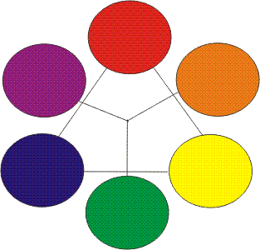
Цвет. Основы цветоведения

Slide 2
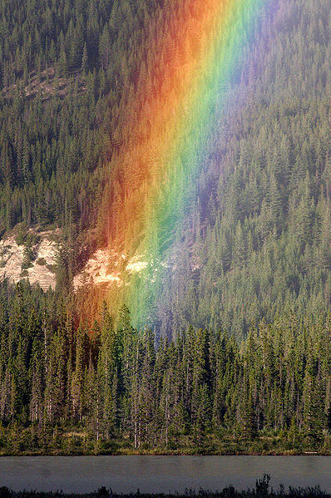
Радуга
Последовательность цветов спектра легко запомнить, следуя поговорке:
Каждый
Охотник
Желает
Знать
Где
Сидит
Фазан

Slide 3
Основные цвета
Основными цветами называются цвета, которые нельзя получить путём смешивания других.

Slide 4
Составные цвета
Составные цвета – цвета, получаемые путём попарного смешивания основных цветов.
?
?
?
Зелёный
Оранжевый
Фиолетовый

Slide 5
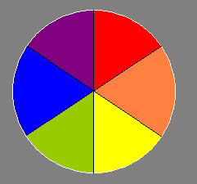
Основные и составные цвета
Для удобства все цвета размещают по кругу, исключая голубой (смесь синего с белым).
Основной цвет
Основной цвет
Основной цвет

Slide 6
Основные и составные цвета
Для удобства все цвета размещают по кругу, исключая голубой (смесь синего с белым).
Составной
цвет
Составной
цвет
Составной
цвет

Slide 7
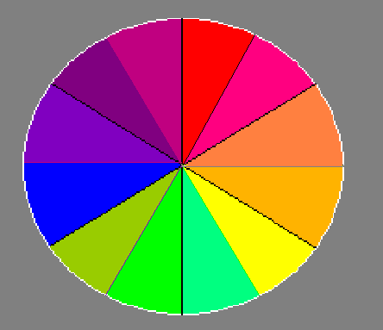
Цветовой круг
Цветовой круг можно расширить, добавляя в него цвета, полученные смешением основных и составных цветов

Slide 8
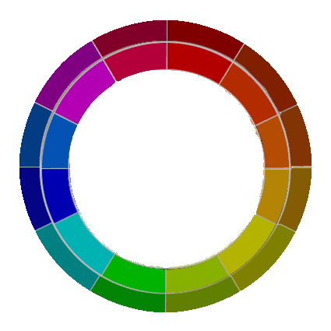
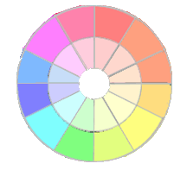
Полный цветовой круг
Полный цветовой круг включает хроматические и ахроматические цвета
Смешение хроматического цвета с белым увеличивает его СВЕТЛОТУ
Смешение хроматического цвета с чёрным увеличивает его насыщенность

Slide 9
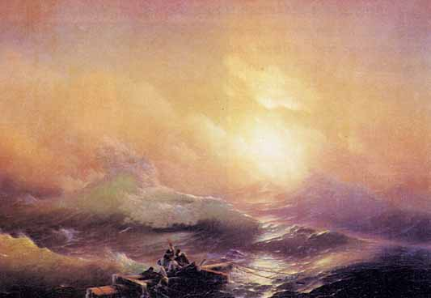
Живопись – это такой вид изобразительного искусства, в котором цвет играет главную роль

Slide 10
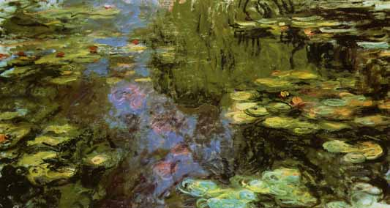
Колорит – это система соотношений цветовых тонов и их оттенков, образующих определённое единство

Slide 11
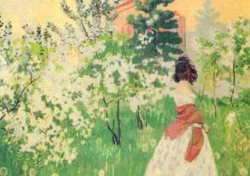
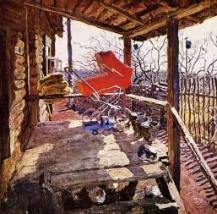
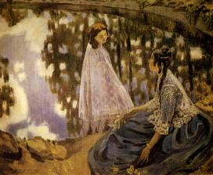
Основные характеристики цвета
Светлота
Цветовой тон
Насыщенность цвета
В.Борисов-Мусатов. Весна
С. Ткачев.
На солнышке
В. Борисов-Мусатов. Водоем

Slide 12
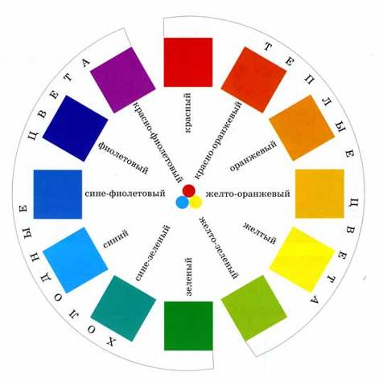
Порядок расположения цветов в цветовом круге

Slide 13
И. Остроухов. Золотая осень

Slide 14
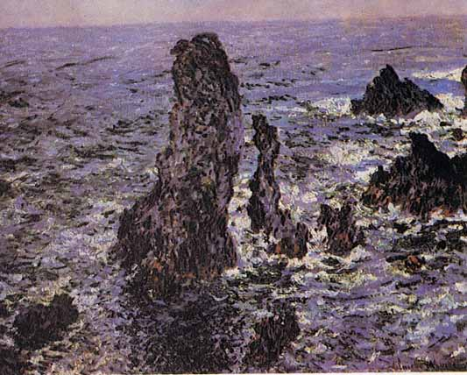
К. Моне. Скалы в Бель-Иль.

Slide 15
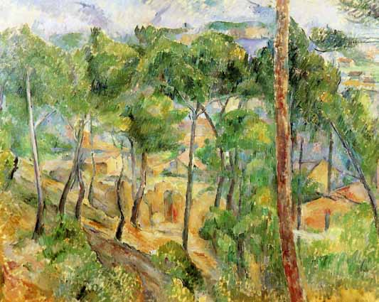
П. Сезан. Пейзаж Л Эстака

Slide 16
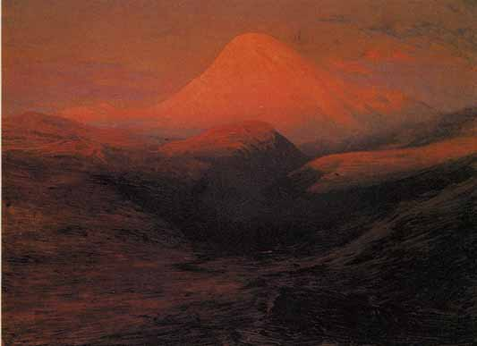
А. Куинджи. Эльбрус

Slide 17
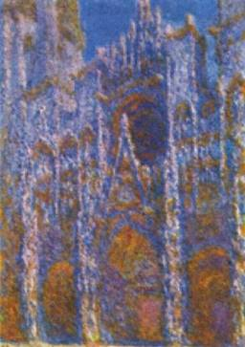
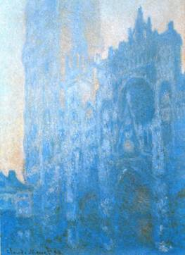
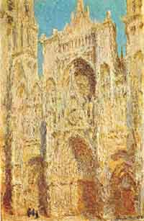
1
2
3
Клод Моне. Руанский собор
1.В свете восходящего солнца.
2.Утром.
3.Вечером

Slide 18
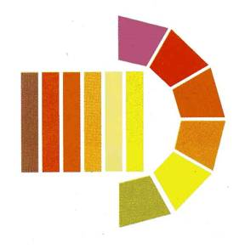
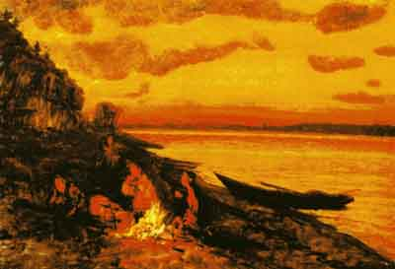
Теплые цвета

Slide 19
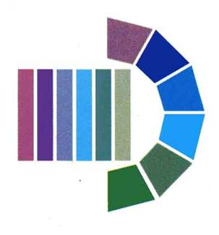
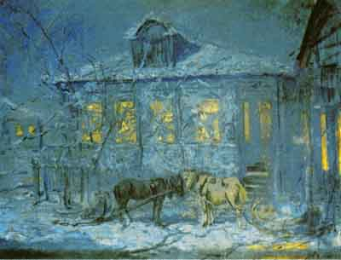
Холодные цвета

